Slide 1
驱动移植
答辩人：俞乐楠
导 师：宋林海
时 间：2026/9/16

Slide 2
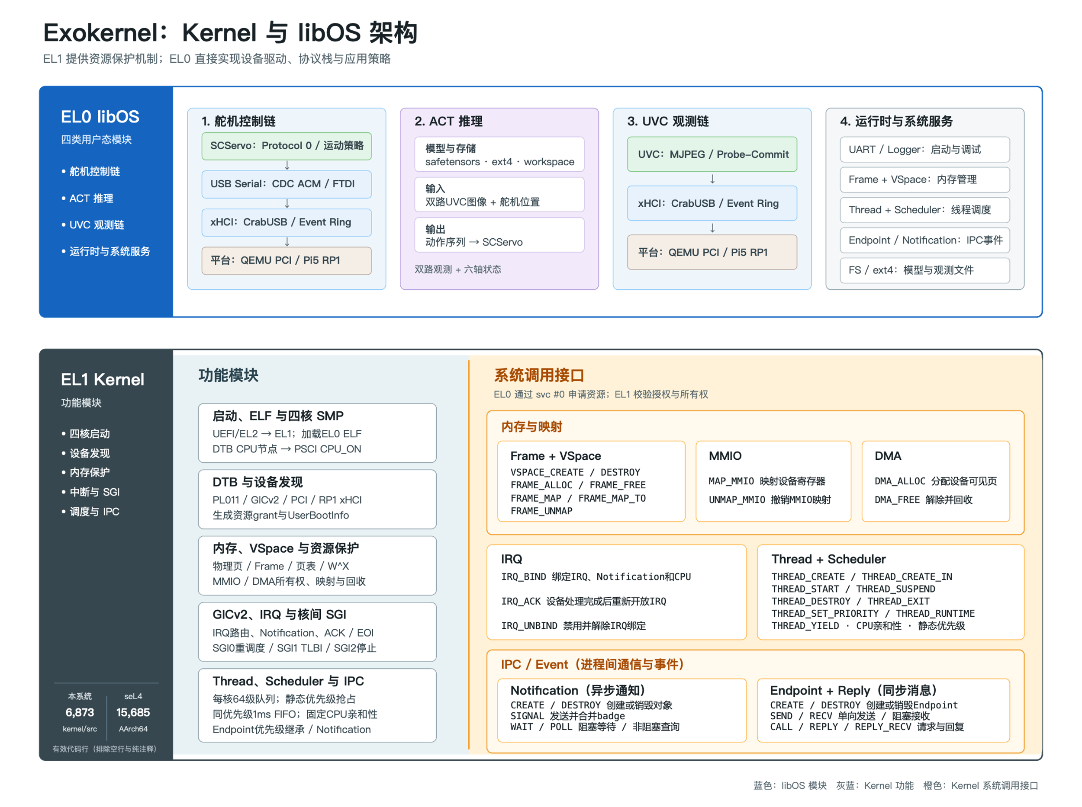
主要设计思想
1
用QEMU模拟开发
用户态驱动负责“怎样使用这些资源，让设备完成工作”。
（驱动、协议栈与应用策略）
内核负责“把硬件资源安全地交给谁，以及线程什么时候运行”；
（最小保护机制）
接口协议定义在 abi/src/lib.rs
主要参考了微内核seL4的接口
去掉了Cap设计，略微修改协议
封装在libos/src/kernel_api/
和 libos/src/runtime/mod.rs
Notes:
从串口-》库

Slide 3
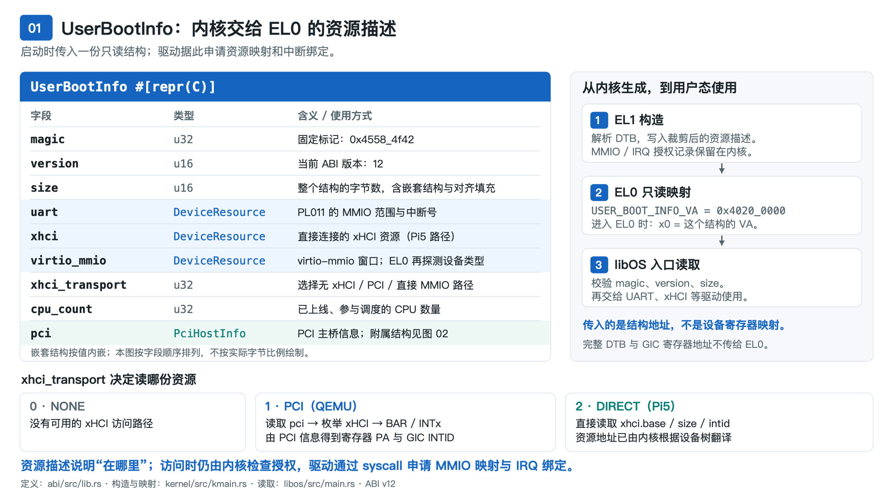

UserBootInfo
2
用户态驱动启动后，怎么知道有哪些设备、设备在哪里？
（EL1 kernel拿到）设备树 DTB
↓ 内核解析、建立授权记录
（kernel封装成）UserBootInfo（给用户态提供资源描述）
↓ EL0 读取
（用户）驱动申请 MMIO 映射 / IRQ 绑定（向内核系统调用）
↓ 内核校验（保护作用）
（用户态）直接操作设备
UART和XHCI支持真实设备
Virtio现仅支持虚拟块（ext4磁盘）设备
Notes:
从串口-》库

Slide 4
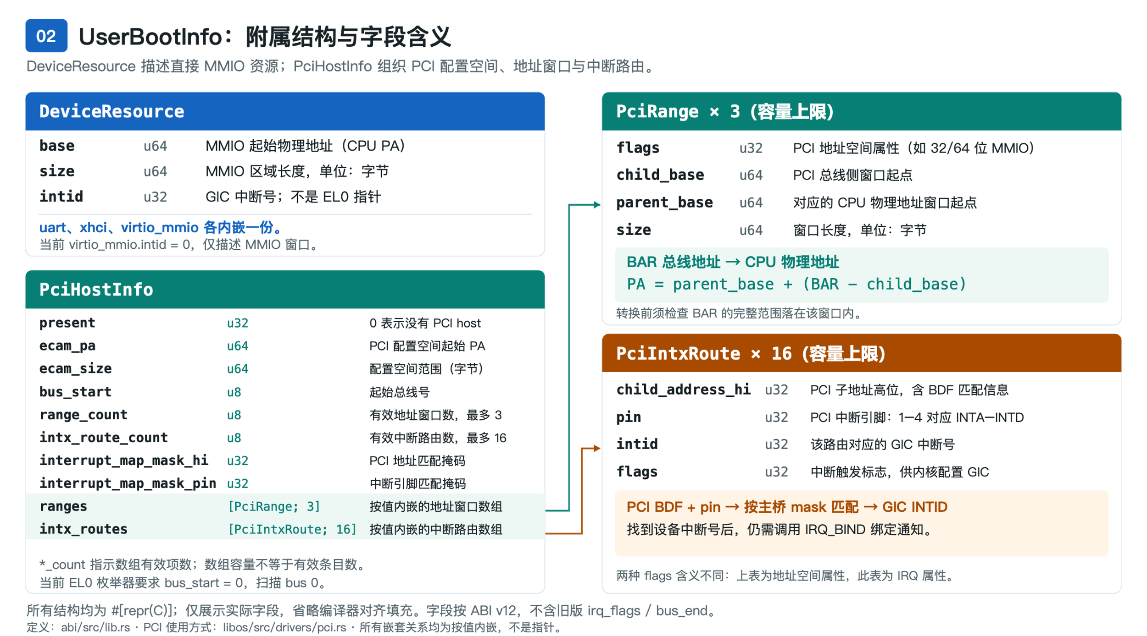
UserBootInfo
2
PCI这一块AI写的我还没仔细看
别的Device就是MMIO基址+
长度+GIC中断号
现有的设备支持UART、XHCI、
块设备（虚拟硬盘）
Notes:
从串口-》库

Slide 5
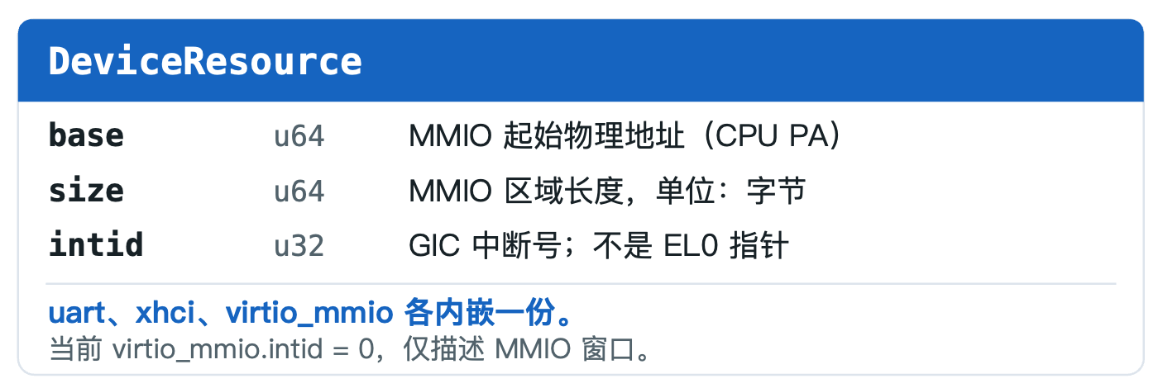
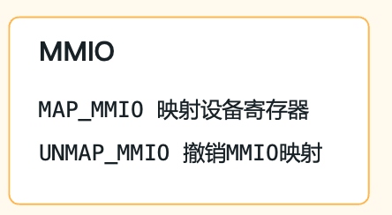
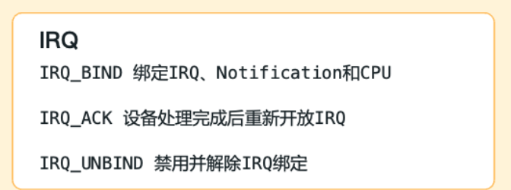
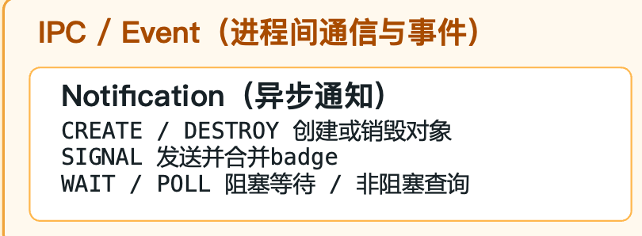
UART为例，用户态如何访问硬件
3
现有的驱动是直接写的，没有参考Linux的源码
使用到了nostd的UART库PL011，map之后把VA传给驱动
加粗的会触发syscall系统调用
步骤 | 关键代码 | 干的事
① 取得资源 | let uart = info.uart | 从 UserBootInfo 得到设备 PA、长度和 INTID
② 建立访问 | map_mmio(..., UART_VA) | 内核检查权限并建立映射；PL011 库随后通过这个 VA 操作寄存器
③ 准备中断 | Notification::create()、 bind_irq()、 set_interrupt_masks()（驱动的逻辑） | 内核绑定通知；驱动打开 UART 接收中断。这是两个不同层面的配置
④ 等待并回显 | wait() → read_word() → write_word() → clear_interrupts() → irq_ack() | Wait阻塞等待，收到通知后读字符、发回字符，处理完再重新开放 IRQ
Notes:
从串口-》库

Slide 6
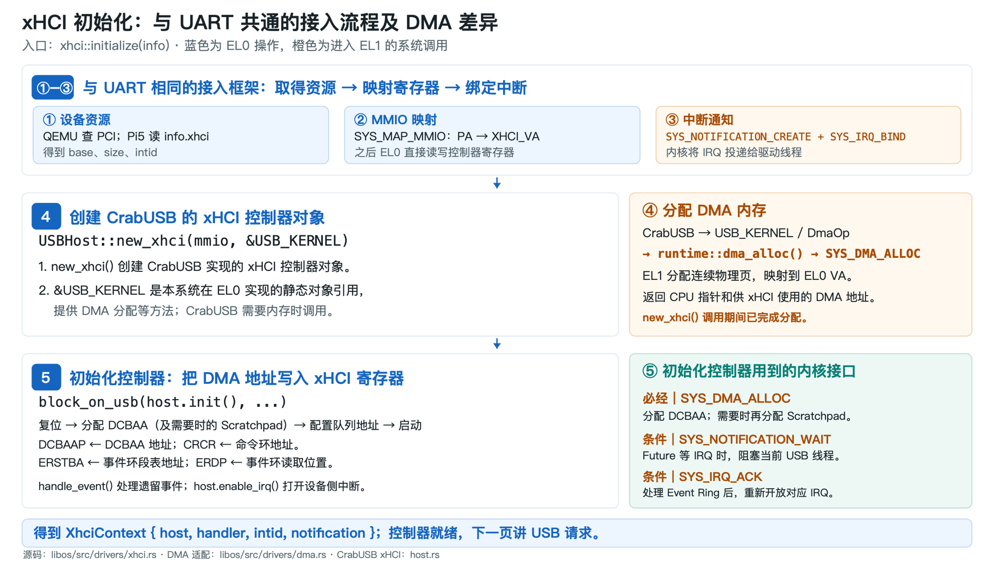
XHCI(USB控制器)-取得资源并初始化控制器
4
libos/src/drivers/xhci.rs
现有的驱动是直接写的，
没有参考Linux的源码
使用到了nostd的USB库CrabUSB，map之后把VA传给驱动
Host.init调用到CrabUSB的init里面会调用到UsbKernel的Allocate（用到DMA_ALLOC）
block_on_usb里面会wait等待IRQ中断和ACK（和之前一样）
Notes:
从串口-》库

Slide 7
XHCI控制器就绪后，一次 USB 请求怎样完成?
4
功能：USB 串口回显，就是往USB串口里输入read然后相同输出write（对应linux的read和write）
//libos/src/apps/usb_task.rs
let Err(stage) = crate::runtime::usb_executor::block_on_usb(
  crate::apps::usb_echo::run(&mut xhci.host, &xhci.handler, _ready_signal), //枚举+一个read一个write
  &xhci.handler, //xhci是上一步创建的对象
  xhci.intid,
  &xhci.notification,
  ) //先echo::run， run 是 async fn，调用它时，不会先执行完里面的读写，而是先返回一个 Future，保存“接下来要做的事情”。把这个任务交给block_on_usb，里面会notification.wait()等中断和ACK，
libos/src/drivers/usb_serial.rs里面定义了UsbSerialTransport的read和write方法
async fn read(）{
let completion = self.endpoint_in
.wait(TransferRequest::bulk_in(buffer)) //CrabUSB 的方法，接收这次 Bulk IN 数据因为它是异步方法，写下这一句时传输还没有完成。
.await?; //Rust 的语法，不是另一个 wait 函数。它让执行器反复推进这个 Future；未完成时暂停当前任务，完成后取得传输结果。
}
Write差不多不列出来了
Notes:
从串口-》库

Slide 8
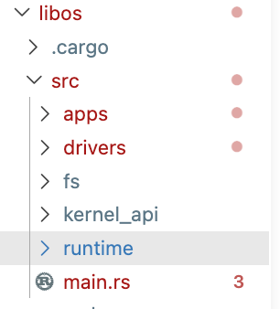

PCI UVC（摄像头协议） FS（ext4）…
还有很多驱动已经实现，但方法均与Linux无关
5
前面可以看到我的驱动全部都在libos/src/drivers里面可以看成是libOS的驱动
drivers：驱动
kernel_api：内核能力的用户态封装。 把系统调用包装成方便使用的接口、
runtime：libOS 的运行支持。 包括底层系统调用入口及部分封装、日志和延时delay，以及 block_on_usb 这样的异步执行器，负责把驱动的异步操作接到内核中断通知上。
fs是fs
app是具体应用逻辑，
main是libos入口，根据编译会分发到不同的app（实际用户做的事儿比如说推理…）
Kernel的实现对于驱动开发应该暂时不用管
如果碰到kenel有啥问题直接微信联系我
Notes:
从串口-》库

Slide 9
DMA也是内存 Frame也是内存 这俩有啥区别
6
都是物理内存页
Frame 供程序使用，DMA 分配还保证设备能按返回的地址访问
 | 普通 Frame | DMA 分配
分配结果 | 返回 FrameHandle，再单独映射到 EL0 | 建立 EL0 映射，并返回设备使用的 DMA address
CPU 映射 | 普通可缓存内存 | 当前实现为不可缓存内存
xHCI 能否直接使用 | 只有 Handle，不提供设备地址 | 可以把 DMA address 写入控制器寄存器
Notes:
从串口-》库

Slide 10
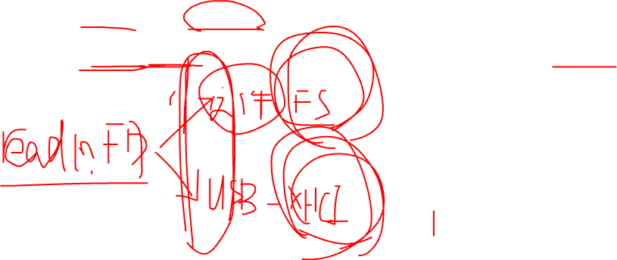
驱动移植
7
问了一下AI ，到底是LLVM IR 这类通用编译器 IR？
还是面向驱动的语义 IR
IR 类型 | 能做什么 | 还缺什么
LLVM IR 这类通用编译器 IR （应该不是吧） | 表达计算、分支、访存、函数调用等，便于分析和转换 | 不会自动理解某段代码是“提交 DMA”还是“确认中断”
面向驱动的语义 IR （有没有人做过？可以参考） | 明确表达 MMIO、DMA、IRQ、等待、资源生命周期等操作 | 需要你们定义语义？，并从 Linux 代码中正确提取出来
Notes:
从串口-》库

